Slide 1
URDO 스토리보드
강현선 김성욱 김재이 정진명 허준석

Slide 2
목차
ERD
프로토타입
시퀀스 다이어그램
유스케이스
프로세스
플로우차트

Slide 3
ERD

Slide 4
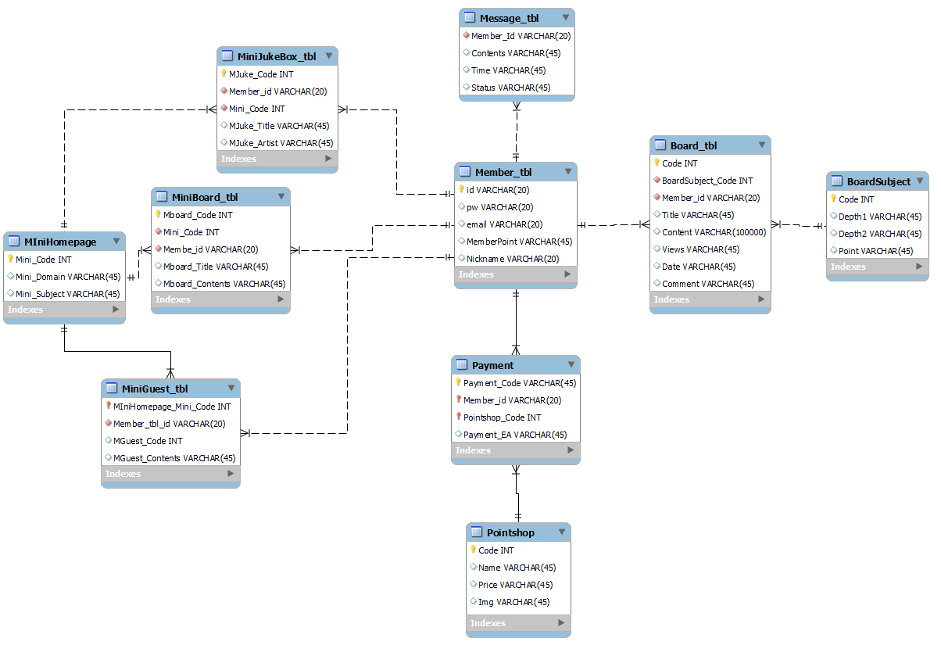

Slide 5
프로토타입

Slide 6
링크
GO!

Slide 7
시퀀스 다이어그램

Slide 8
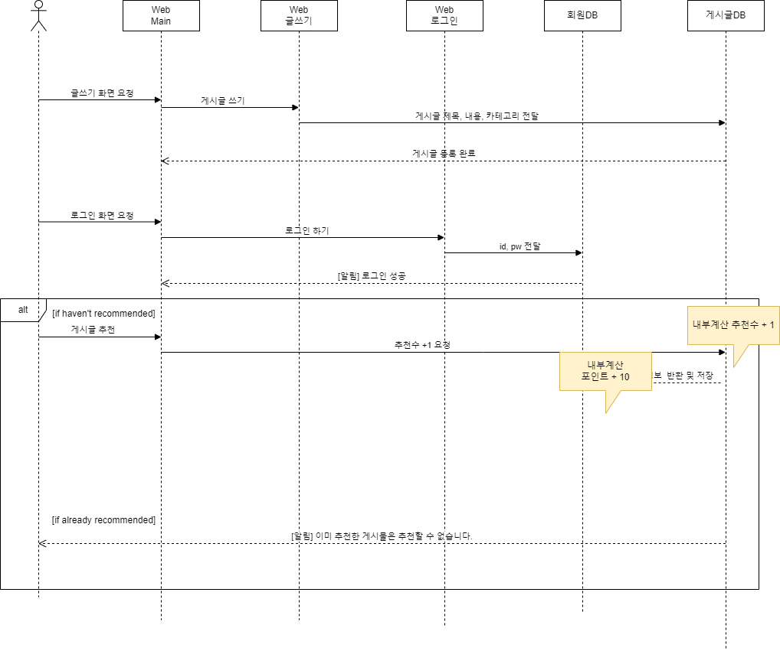

Slide 9
유스케이스

Slide 10
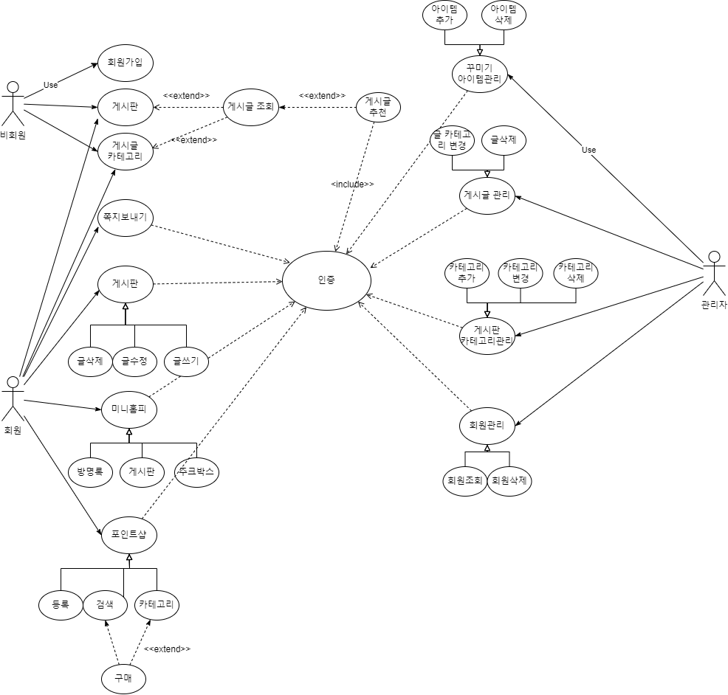

Slide 11
프로세스

Slide 12
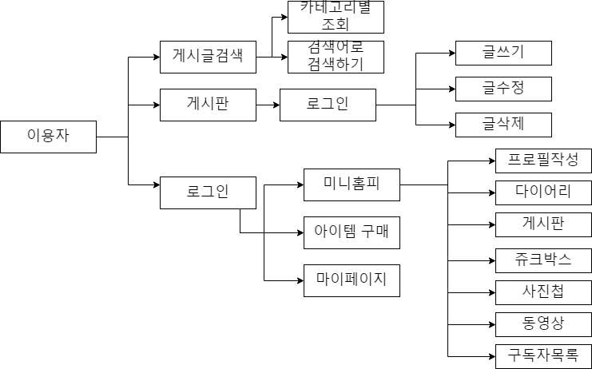

Slide 13
플로우차트

Slide 14
